Slide 1
В. Бианки
Литературное чтение 2 класс
«Школа России»
Н.В. Нечепуренко, учитель
I категории.

Slide 2
Повсюду: в лесу, на полянке,
В реке, на болоте, в полях –
Ты встретишь героев Бианки,
У них побываешь в гостях.
Про птиц, насекомых, лягушек
Рассказы и сказки прочтёшь
И лучше знакомых зверюшек
Узнаешь , дружок, и поймёшь.

Slide 3
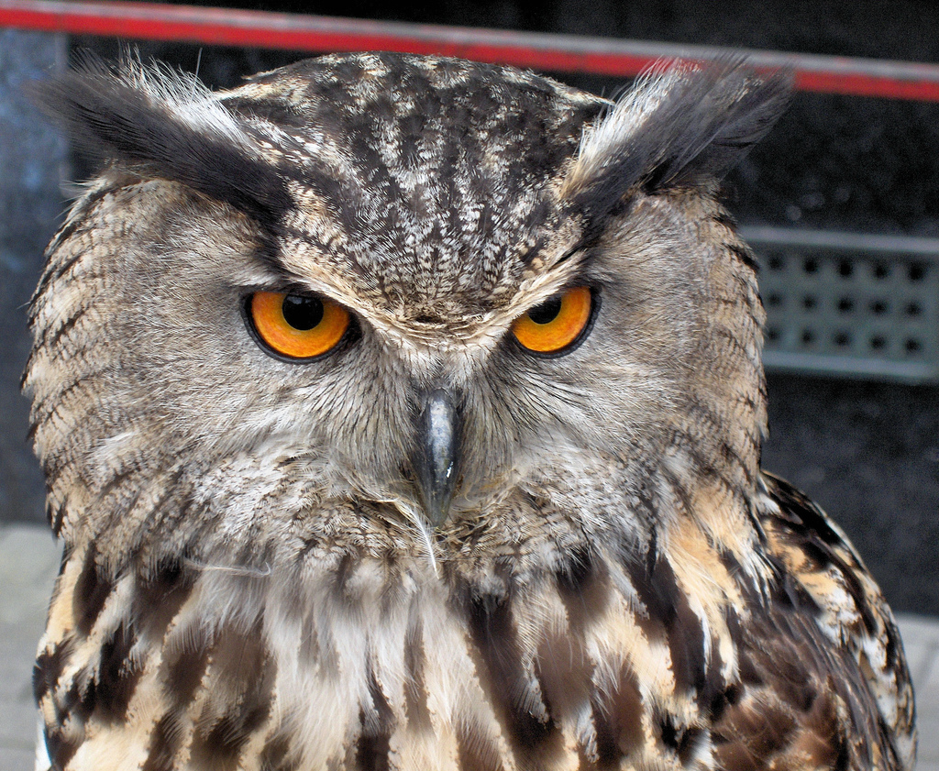
Какая птица с древности считается символом мудрости и познания?
ласточка
сова
голубь

Slide 4
Словарная работа
убегает.
Утекает -
Хорониться -
прятаться, таиться.
Кабы худа не вышло -
как бы беды не было.
Чай белить -
добавлять молоко в чай.

Slide 5
Выбрать пословицу, которая подходит к нашему произведению
Воробьи под кровлю, а сова на ловлю.
Глядит как сова, выпучив глаза.
Да это как журавль в небе.
Знать сокола по лёту, сову – по подъёму.

Slide 6
Д/з стр. 146 – 150 прочитать, ответить на вопросы, данные после текста.

